Slide 1
Η Φ ι λ ί α

Slide 2
Φιλία ονομάζεται η σχέση μεταξύ δύο ή περισσότερων ανθρώπων, με κύριο χαρακτηριστικό την αμοιβαία πλατωνική αγάπη, αφοσίωση και κατανόηση, χωρίς κατ' ανάγκη να υπάρχει συμφέρον, κίνητρο ή ανώτερος στόχος.

Slide 3
Η φιλία βοηθάει σημαντικά στην κοινωνικοποίηση των παιδιών και στην ανάπτυξη υγειών σχέσεων στους ενήλικες. Παίζει ρόλο στην ανάπτυξη του ατόμου, της προσωπικότητας, της σωματικής και ψυχικής υγείας.

Slide 4
Οι φιλίες είναι γεγονός ότι αποτελούν ένα σημαντικό και αναπόσπαστο μέρος της ζωής μας. Είναι όμως γεγονός ότι η φιλία δεν είναι μια εύκολη ή απλή υπόθεση. Για πολλούς ανθρώπους το να κάνουν ή να διατηρούν φίλους είναι δύσκολο. Το να έχει κάποιος αληθινούς φίλους, είναι μεγάλη υπόθεση.

Slide 5
Πότε όμως είναι μια φιλία αληθινή, προορισμένη να αντέξει στις τρικυμίες του χρόνου, και πότε είναι απλά και μόνο μια "παρέα", που σήμερα είναι και αύριο δε θα είναι; Το βασικό που πρέπει κάποιος να κοιτάξει για να διαχωρίσει αυτές τις δύο καταστάσεις, είναι τα κίνητρα. Σε μια αληθινή φιλία, βρίσκομαι μαζί με τον άλλο άνθρωπο για να μοιραστούμε την ίδια τη ζωή, τις χαρές και τις λύπες της.

Slide 6
Ο αληθινός φίλος είναι συνοδοι-πόρος μου, όχι μόνο στις εύκολες και ευχάριστες στιγμές, αλλά επίσης στις αναπόφευκτες περιόδους θλίψης και δυσκολίας. Σε μια γνήσια φιλία υπάρχει ο αμοιβαίος σεβασμός, ώστε να υπάρχει ώρα και χώρος για να εκφραστούν όλοι. Είναι όμως παράλληλα έτοιμος να σεβαστεί τις επιλογές μας, έστω και αν διαφωνεί, χωρίς να φύγει από το πλευρό μας.

Slide 7
Αντιθέτως όταν μιλάμε για "σκέτη παρέα" τα κίνητρα είναι διαφορετικά. Εδώ δε συναντιόμαστε για να μοιραστούμε τη ζωή στην ολότητά της, αλλά μόνο για να ευχαριστηθούμε κάποια συγκεκριμένα πράγματα, πρόσκαιρα πράγματα, που τυγχάνει να μας αρέσουν και των δύο. Σε τέτοιες σχέσεις γνωρίζουμε κατά βάθος ότι υπάρχουν όρια στο τι μπορούμε να μοιραστούμε με τον άλλο.

Slide 8
Όταν πια ο ένας από τους δύο βαρεθεί ή αν προκύψει εν τω μεταξύ κάποια διαφωνία, η "φιλία" αυτή εξανεμίζεται. Καθένας είναι ελεύθερος να επιλέξει το φίλο του και αυτό να το κάνει με πολύ προσοχή γιατί σήμερα σπανίζουν οι αληθινοί φίλοι.

Slide 9
Ο εγωισμός είναι το δηλητήριο της φιλίας ….
Η φιλία μοιάζει με τα παλιά βιβλία, που ο χρόνος έρχεται και τους προσδίδει πολύ μεγαλύτερη αξία…..

Slide 10
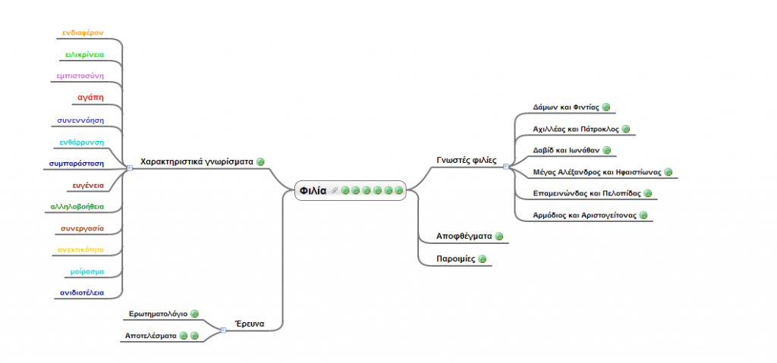

Slide 11
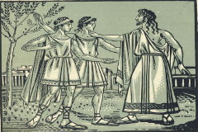
ΔΑΜΩΝ ΚΑΙ ΦΕΙΔΙΑΣ
Κάθε φορά που θέλουμε να μιλήσουμε για μία μεγάλη φιλία μεταξύ δύο μεγάλων ανδρών, λέμε "Δάμων και Φιντίας".
Η φιλία τους έμεινε αιώνιο παράδειγμα και μέτρο συγκρίσεως των πραγματικών συναισθημάτων απέναντί μας.

Slide 12
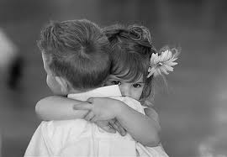

Slide 15
Φ ι λ ί α

Slide 16
Εργασία για την φιλία από τους μαθητές :
ΠΑΝΑΓΙΩΤΗΣ ΑΛΕΞΗΣ
ΔΗΜΗΤΡΗΣ ΚΑΛΙΟΥΠΗΣ
ΔΗΜΗΤΡΗΣ ΒΛΑΧΟΣ

